Slide 1
Think Fast, Search Fast ——Ovid平台资源使用指南
2021年6月
李宁

Slide 2
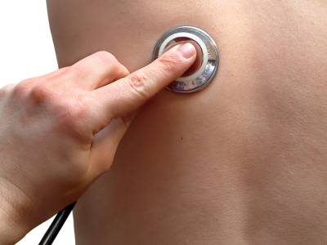
威科集团——医学全覆盖
Focused on clinicians from learning to practice to improve access, quality and cost effectiveness of healthcare
Professional & Education
Medical Research
Clinical Solutions
Learning
Research
Care
提供医学、护理学教育材料和在线学习工具
提供高质量的医学信息和精准的检索平台
为医学从业者提供治疗方案参考
Ovid、OvidDS、Third Party Platforms
全科医学文摘库
学科医学库
LWW期刊库&图书库
循证医学库
多媒体库
Physicians | Nurses | Pharmacists | Allied health
Notes:
Wolters Kluwer Health is the third largest division of Wolters Kluwer supporting Legal & Regulatory, Tax & Accounting and Financial Service information services sectors. Within our Health Division, we provide content and solutions to support Education/Learning, Medical Research and Point of Care.
Medical Research includes familiar product brand names Lippincott Williams & Wilkins journals, Ovid – global online research platform offering 3rd party and proprietary content, and in 2011, we acquired Medknow, an open access publishing services business based in India.

Slide 3
Ovid平台高度集成内容、工具、服务，提供全面的定制化解决方案，成为学术搜索的首要选择之一。
The Professional's Top Choice
Notes:
而Ovid呢，各位老师也很熟悉了，这是业界知名的集成平台，为用户提供全面的定制化解决方案。
3

Slide 4
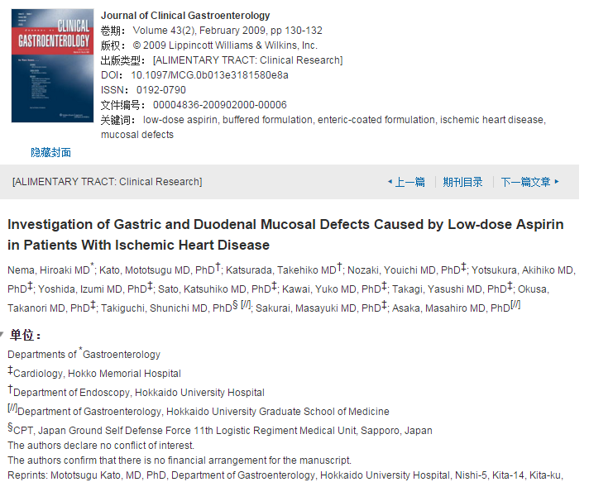
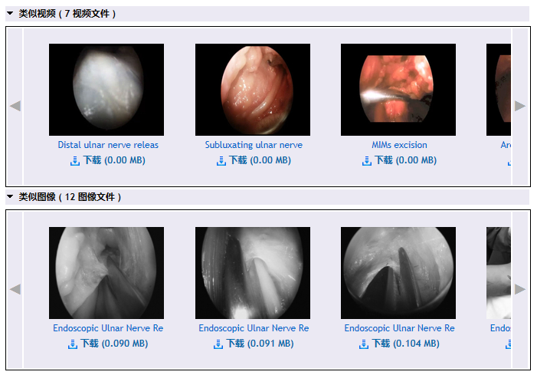
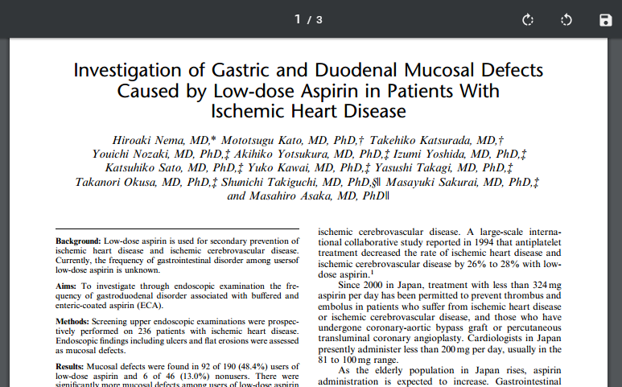
文摘数据（题名、作者、主题词、参考文献等）
PDF全文
HTML全文
多媒体

Slide 5
LWW 医学期刊和图书
内容特色

Slide 6
关于Lippincott Williams & Wilkins
Lippincott Williams & Wilkins (LWW)是一家国际领先的专业医学出版社；
提供高质量、专业的医疗保健信息，涵盖电子和印本资源；
服务于内外科医师、护士、医科学生等医学用户；资源类型包括教科书、期刊、药物指南、电子图书、iPad客户端等。
最早起源于1792年费城的一家书报摊；在60年内成长为一家著名的出版商；经过1978、1990年的合并，最终于1998年成为ＬＷＷ。

Slide 7
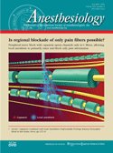
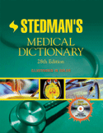
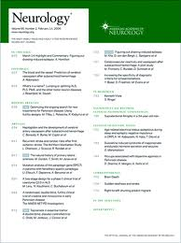
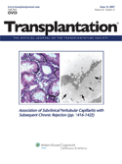
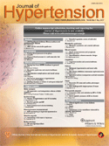
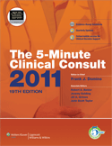
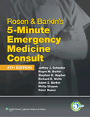
LWW Collection

Slide 8
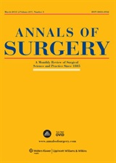
LWW期刊亮点
6种期刊在7个JCR目录中排名第一
Circulation, 由American Heart Association（美国心脏学会）出版, 在Cardiac and Cardiovascular Systems（心脏和心血管系统） and Peripheral Vascular Disease （外周血管）排名第一. (IF 15.202*)
Annals of Surgery, 由American Surgical Association（美国外科学会） 和 European Surgical Association（欧洲外科学会）联合出版, 在Surgery （外科学）排名第一.
(IF 6.329*)
The Journal of Head Trauma Rehabilitation, 是Brain Injury Association of America （美国脑损伤协会）的官方期刊，经过同行评议，在康复医学中排名第一.
(IF 4.443*)
*2012 Journal Citation Reports® (Thomson Reuters, 2013)

Slide 9
LWW期刊亮点
6种期刊在7个JCR目录中排名第一
Ear and Hearing, American Auditory Society（美国听觉协会）的官方期刊, 在Otorhinolaryngology（耳鼻喉科学）排名第一.
(IF 3.262*)
Epidemiology, International Society for Environmental Epidemiology（国际环境流行病学会）官方期刊, 在Public, Environmental & Occupational Health（公共、环境、职业保健）排名第一.
(IF 5.738*)
Circulation Research, American Heart Association（美国心脏学会）期刊, 在Hematology（血液学）排名第一.
(IF 11.86*1)
*2012 Journal Citation Reports® (Thomson Reuters, 2013)

Slide 10
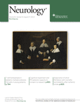
LWW期刊亮点
Clinical Neurology （临床神经病学）和Transplantation（移植）领域的顶级被引期刊
Neurology (IF 8.249*), American Academy of Neurology（美国神经协会）期刊, 在JCR Clinical Neurology（临床神经病学）领域中2012年被引74408次，是被引次数最多的期刊.
Transplantation (IF 3.781*) 在 JCR Transplantation （移植）领域中，2013年被引25429次，是该领域被引次数最多的期刊。
*2012 Journal Citation Reports® (Thomson Reuters, 2013)

Slide 11
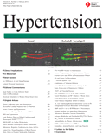
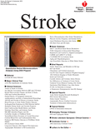
LWW期刊亮点
Peripheral Vascular Disease （外周血管疾病）的5种最顶级期刊
LWW出版 Peripheral Vascular Disease领域最顶顶级的5种期刊*
#1 Circulation, American Heart Association (AHA) （美国心脏协会）
#2 Circulation Research, AHA期刊
#3 Hypertension, AHA期刊
#4 Arteriosclerosis, Thrombosis & Vascular Biology, AHA期刊
#5 Stroke, AHA期刊
*2012 Journal Citation Reports® (Thomson Reuters, 2013)

Slide 12
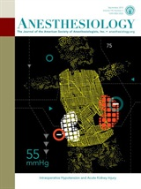
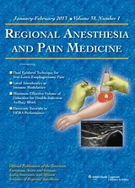
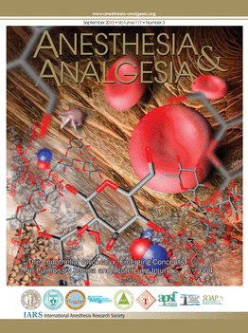
LWW期刊亮点
Anesthesiology （麻醉学）领域10种顶级期刊中的4种
LWW出版Anesthesiology（麻醉学）领域中20种顶级期刊中的6种:
#2 Anesthesiology, American Society of Anesthesiologists （美国麻醉师协会）期刊
#5 Regional Anesthesia and Pain Medicine, American Society of Regional Anesthesia and Pain Medicine （美国区域麻醉和疼痛医学学会）期刊
#6 Anesthesia & Analgesia, international Anesthesia Research Society （国际麻醉研究协会）期刊
#9 European Journal of Anaesthesiology, European Society of Anaesthesiology (欧洲麻醉协会）期刊
LWW还出版该领域:
#11 The Clinical Journal of Pain
#13 Current Opinion in Anesthesiology
*2012 Journal Citation Reports® (Thomson Reuters, 2013)

Slide 13
LWW期刊亮点
Cardiac & Cardiovascular Systems （心血管系统）10种顶级期刊中的5种
LWW出版American Heart Association（美国心脏协会）的期刊, 占据在Cardiac & Cardiovascular Systems（心血管系统）15种最顶级期刊中的8种:
#1 Circulation
#4 Circulation Research
#6 Circulation: Cardiovascular Genetics
#7 Circulation: Heart Failure
#9 Circulation: Cardiovascular Interventions
#11 Circulation: Arrhythmia and Electrophysiology
#14 Circulation: Cardiovascular Imaging
#15 Circulation: Cardiovascular Quality and Outcomes
*2012 Journal Citation Reports® (Thomson Reuters, 2013)

Slide 14
LWW期刊亮点
Infectious Disease （传染病学）10种顶级期刊中的4种
LWW出版10种顶级Infectious Diseases* （传染病学）期刊中的4种，包括AIDS and HIV（艾滋病）期刊中的3种:
#3 AIDS, International AIDS Society （国际艾滋病学会）官方期刊
#8 Current Opinion in Infectious Diseases
#9 Current Opinion in HIV and AIDS
#10 JAIDS (Journal of Acquired Immune Deficiency Syndromes)
*2012 Journal Citation Reports® (Thomson Reuters, 2013)

Slide 15
LWW期刊亮点
Surgery （外科学）领域的5种顶级期刊
LWW出版Surgery （外科学领域）的顶级期刊，在JCR该领域排名前5的期刊中有2种由LWW出版，排名前20的期刊中有5种期刊由LWW出版*:
#1 Annals of Surgery, American Surgical Association（美国外科学会）和 European Surgical Association（欧洲外科学会）联合期刊
#5 The American Journal of Surgical Pathology, Arthur Purdy Stout Society of Surgical Pathologists （亚瑟purdy的外科病理学家协会）和Gastrointestinal Pathology Society （胃肠道病理学会）联合期刊
LWW还出版:
#12 Transplantation
#13 Plastic and Reconstructive Surgery
#18 Diseases of the Colon and Rectum
*2012 Journal Citation Reports® (Thomson Reuters, 2013)

Slide 16
LWW 循证医学期刊资源
14种循证医学期刊，涵盖从护理到临床医学的各科系
Addictive Disorders & Their Treatment
Advances in Skin and Wound Care
American Journal of Nursing
Current Opinion in Psychiatry
Dimensions of Critical Care Nursing
JONA: The Journal of Nursing Administration
Journal of Geriatric Physical Therapy
Journal of Hospice and Palliative Care
Journal of Nursing Care Quality
Journal of Patient Safety
MCN, The American Journal of Maternal/Child Nursing
Medical Care
Nursing Research
Nutrition Today

Slide 17
MEDLINE 全科性医药学文献数据库
美国国家医学图书馆NLM创建，已有45年历史；
最重要且发展最早的当属MEDLINE (MEDLARS ON LINE) 生物医学数据库。
该数据库包含超过7,000多种医学期刊文献资料
回溯至1946年
目前约有1,800万条记录，且每年以700,000条记录增加中，75%为英文文献，25%为非英文文献。
MEDLINE数据库每日更新数据。

Slide 18
Ovid登录方式

Slide 19
访问链接
http://ovidsp.ovid.com/autologin.html
所属校区（授权IP地址）范围以内
如您已在所属学校的校区内，请将您的电脑或移动设备接入学校的正式网络（有线网或无线Wi-Fi），直接访问上面链接，即可进入Ovid平台。
不在所属学校校区，无法接入所属单位的正式网络
使用所属学校提供的VPN远程登录服务。先登录您学校的VPN系统，再访问上面链接，即可进入Ovid平台。
所属学校不提供VPN远程登录服务，请联系您单位的图书馆或信息室获取远程登录信息。
所属学校已开通Shibboleth访问服务，高校用户已加入CARSI访问服务，请按后面指南，进入Ovid平台。

Slide 20
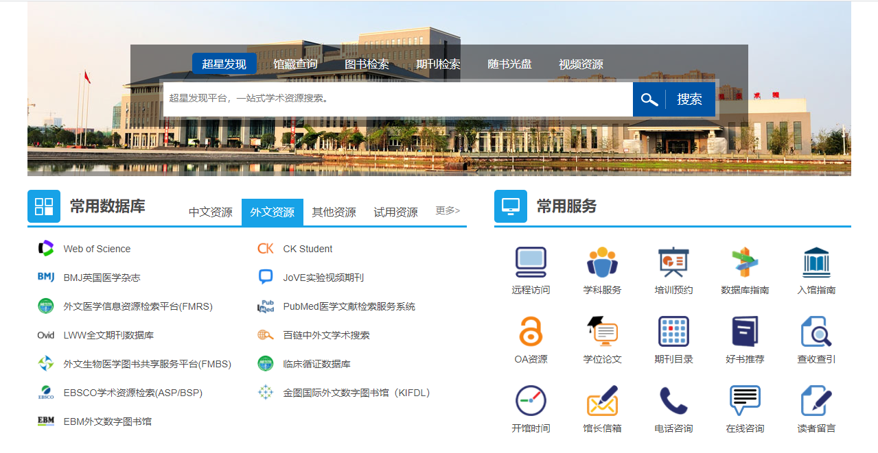
通过学校图书馆网站访问

Slide 21
检索技巧

Slide 22
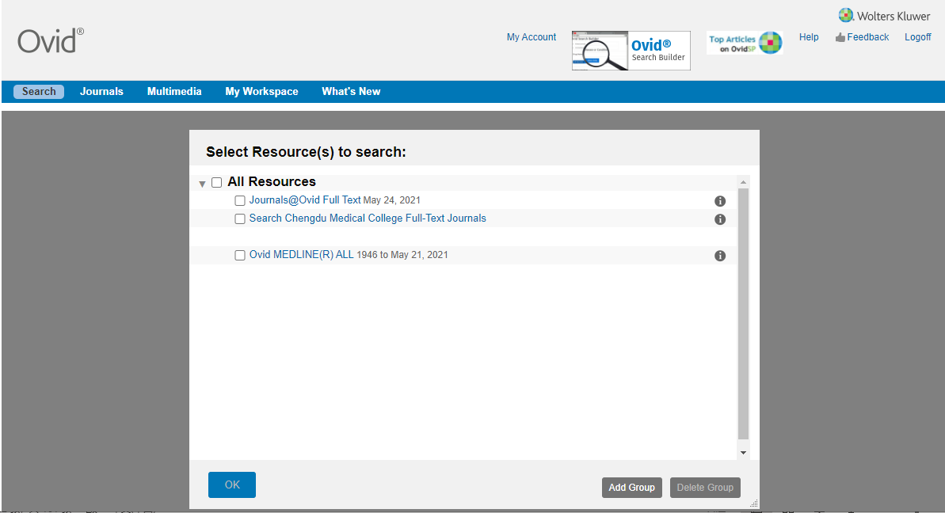
选择一个或多个数据库

Slide 23
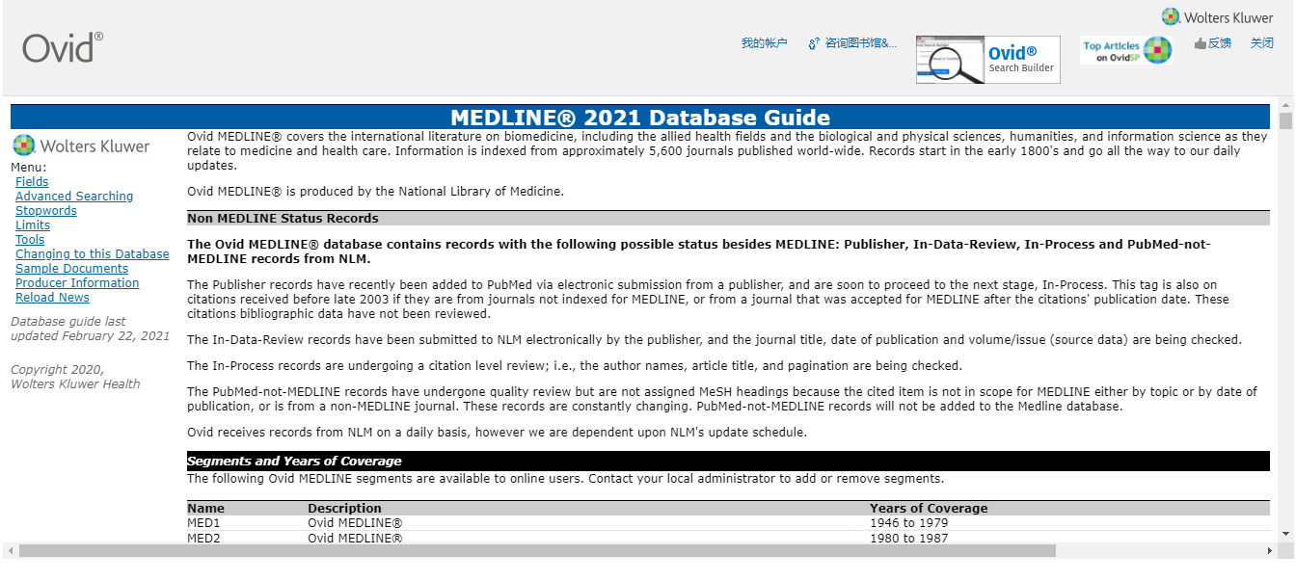
点击 了解数据库内容

Slide 24
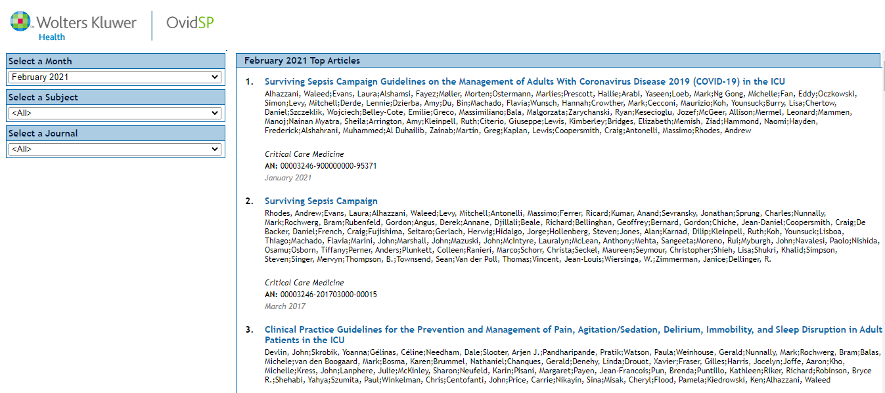
点击TopArticles，查看全球下载文章排行榜
Notes:
同时，点击Ovid平台页面顶部的TOP ARTICLEs,可以查看全球下载文章的排行榜，并可分别查看不同学科和月份的下载文章排行

Slide 25
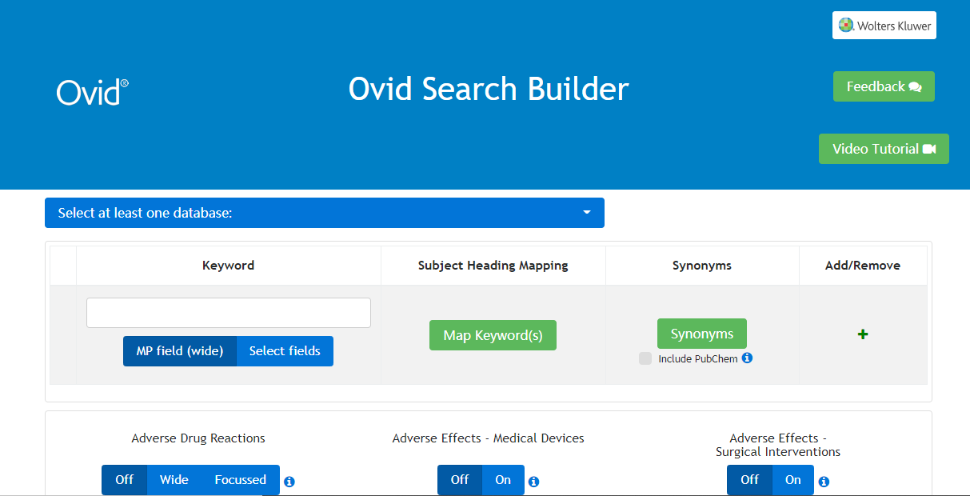
点击Search Builder，使用药物检索专项工具
Notes:
同时，点击Ovid平台页面顶部的TOP ARTICLEs,可以查看全球下载文章的排行榜，并可分别查看不同学科和月份的下载文章排行

Slide 26
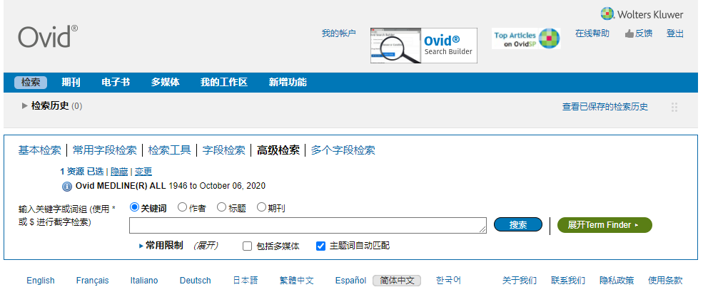
Ovid平台检索界面
Ovid平台检索界面将多种检索方式、限制条件、检索历史、以及管理工具等整合在一个界面。
点击“变更”，更改所选数据库
运用底部的语种标识，自主切换平台显示语言。

Slide 27
根据研究课题特点，选择合适的检索模式
基本检索可用于初步查找某个科研课题或问题，最快速获取最新的文献信息；
利用高级检索进行更加全面和精准的查找所有符合条件的结果；
检索工具主要应用于数据库的主题词表；
多字段检索组合多个字段检索和主题检索；
常用字段检索通过常用引文字段定位某篇或某几篇文献
字段检索浏览或检索单个、多个或所有字段，更加精准的限定检索部位
以查找2010至2013年出版的有关warfarin treatment for heart failure in men的文章为例

Slide 28
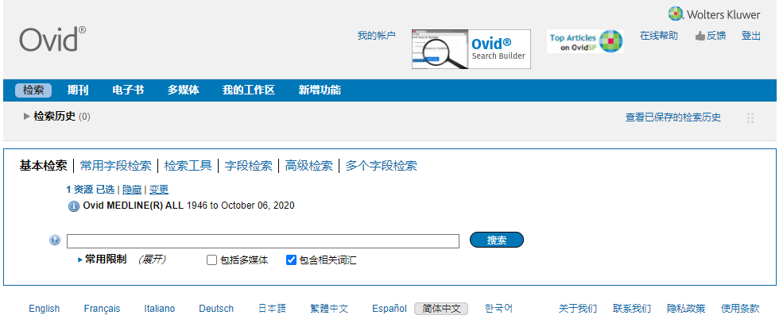
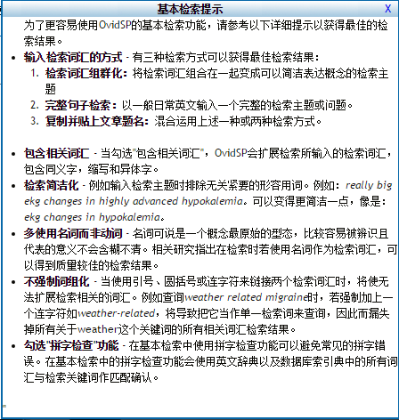
基本检索快速获取初步结果
warfarin treatment for heart failure in men

Slide 29
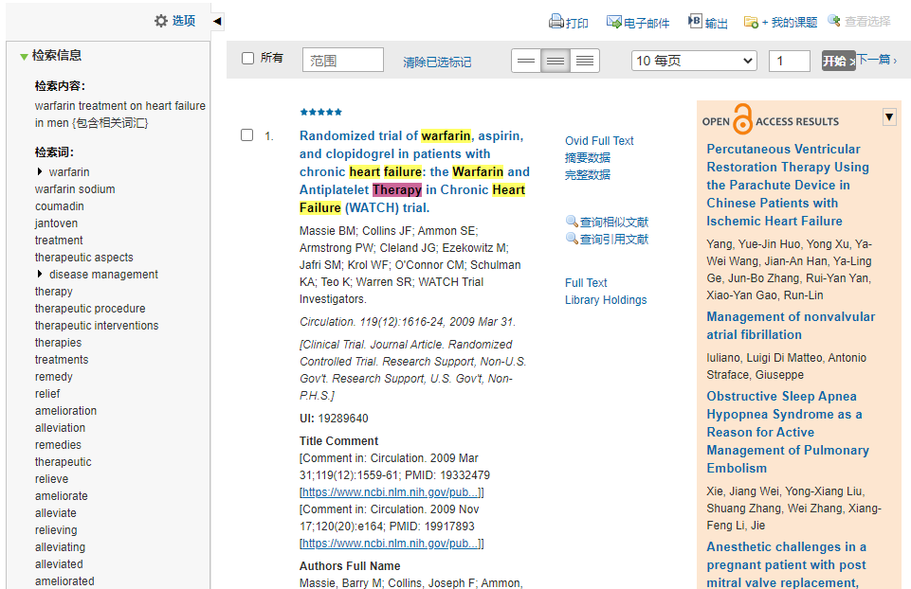
基本检索结果
基本检索同时提供开放获取文章的检索结果
Notes:
您可在检索历史中看到结果数量。在检索内容处看到此次检索所使用的词汇，因为勾选了包含相关词汇，所以系统使用的检索词比您输入的词汇要多；检索结果按照相关度排序，您也可以进一步选择排序依据中的选项对结果进行重新排序。此外，基本检索同时提供开放获取文章的检索结果。如需要，您可以直接跳转查看开放获取文章。

Slide 30
高级检索—关键词检索
Heart failure*
要求输入单词或词组；
对输入检索词进行精确匹配，不进行同义词或单复数等相关词汇的自动匹配；
利用截词符：$或* 替代0-n个字符；#替代1个字符；?替代0或1个字符
Notes:
使用高级检索中的关键词检索对细化后的概念词进行检索，利用截词符进行单复数、衍生词等的检索，勾选“主题词自动匹配”选项，应用MEDLINE数据库中的MESH主题词表更加全面和准确的获取文献结果。

Slide 31
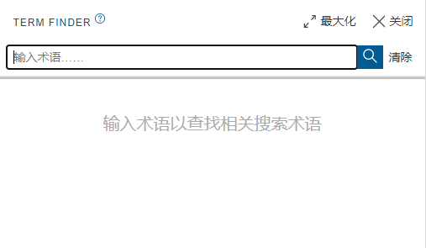
高级检索—Term Finder ֍
hypnosis
新推出的TermFinder
帮助用户快速构建复杂检索式；
揭示关键词、主题词、同义词、以及概念层级关系；
建议检索用词
Notes:
使用高级检索中的关键词检索对细化后的概念词进行检索，利用截词符进行单复数、衍生词等的检索，勾选“主题词自动匹配”选项，应用MEDLINE数据库中的MESH主题词表更加全面和准确的获取文献结果。

Slide 32
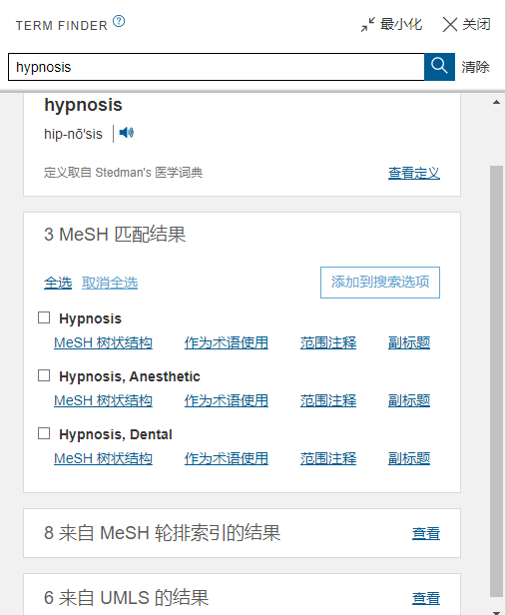
Term Finder 术语查询
新推出的TermFinder
揭示检索词在Stedman医学词典中的定义；
揭示在MeSH主题词表中匹配的结果；
揭示MeSH主题词表轮排索引的结果（即包含检索词的MeSH词汇都有哪些）
揭示UMLS中的词汇
Notes:
使用高级检索中的关键词检索对细化后的概念词进行检索，利用截词符进行单复数、衍生词等的检索，勾选“主题词自动匹配”选项，应用MEDLINE数据库中的MESH主题词表更加全面和准确的获取文献结果。

Slide 33
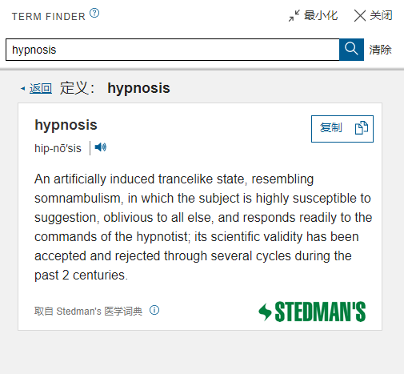
Term Finder——Stedman医学词典
查看词汇在Stedman医学词典中的定义； 可以听单词发音；“复制”可将定义文字复制到粘贴板
Notes:
使用高级检索中的关键词检索对细化后的概念词进行检索，利用截词符进行单复数、衍生词等的检索，勾选“主题词自动匹配”选项，应用MEDLINE数据库中的MESH主题词表更加全面和准确的获取文献结果。

Slide 34
Term Finder——MeSH主题词表
查看检索词在MeSH主题词表中的匹配结果；
查看词汇的四项内容：
MeSH树状结构 （MeSH Tree）
作为术语使用（Used For Terms，即同义词）
范围注释 （Scope Note）
副标题（Subheading）
Notes:
使用高级检索中的关键词检索对细化后的概念词进行检索，利用截词符进行单复数、衍生词等的检索，勾选“主题词自动匹配”选项，应用MEDLINE数据库中的MESH主题词表更加全面和准确的获取文献结果。

Slide 35
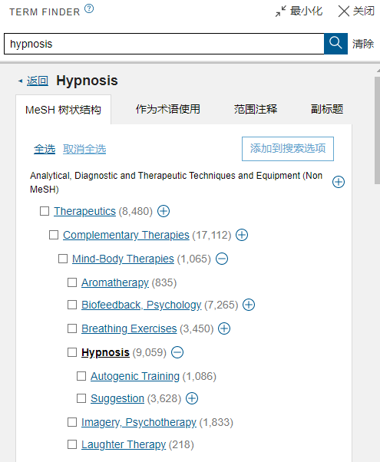
Term Finder——MeSH主题词表——MeSH树状结构
Notes:
使用高级检索中的关键词检索对细化后的概念词进行检索，利用截词符进行单复数、衍生词等的检索，勾选“主题词自动匹配”选项，应用MEDLINE数据库中的MESH主题词表更加全面和准确的获取文献结果。

Slide 36
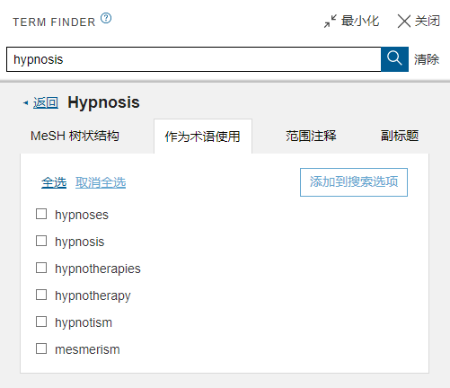
Term Finder——MeSH主题词表——作为术语使用(同义词)
可直接勾选同义词，进行检索。
Notes:
使用高级检索中的关键词检索对细化后的概念词进行检索，利用截词符进行单复数、衍生词等的检索，勾选“主题词自动匹配”选项，应用MEDLINE数据库中的MESH主题词表更加全面和准确的获取文献结果。

Slide 37
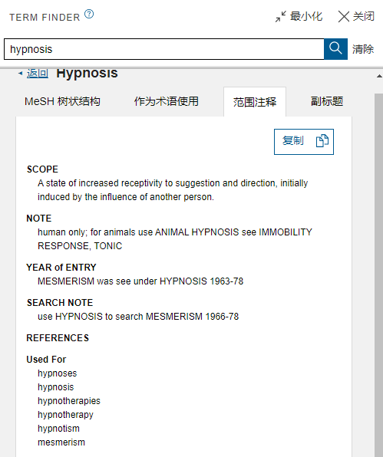
Term Finder——MeSH主题词表——范围注释
Notes:
使用高级检索中的关键词检索对细化后的概念词进行检索，利用截词符进行单复数、衍生词等的检索，勾选“主题词自动匹配”选项，应用MEDLINE数据库中的MESH主题词表更加全面和准确的获取文献结果。

Slide 38
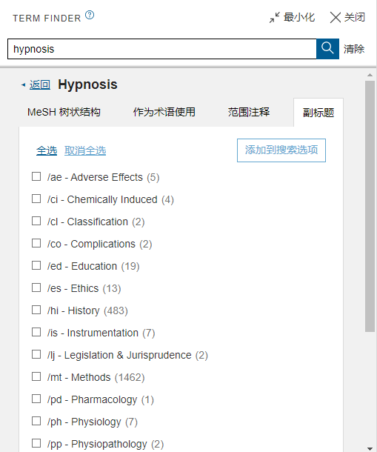
Term Finder——MeSH主题词表——副标题
Notes:
使用高级检索中的关键词检索对细化后的概念词进行检索，利用截词符进行单复数、衍生词等的检索，勾选“主题词自动匹配”选项，应用MEDLINE数据库中的MESH主题词表更加全面和准确的获取文献结果。

Slide 39
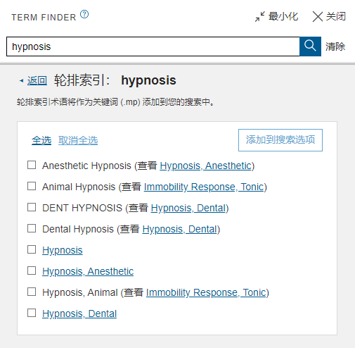
Term Finder——MeSH轮排索引结果
MeSH词表中包含检索词的词汇都有哪些
Notes:
使用高级检索中的关键词检索对细化后的概念词进行检索，利用截词符进行单复数、衍生词等的检索，勾选“主题词自动匹配”选项，应用MEDLINE数据库中的MESH主题词表更加全面和准确的获取文献结果。

Slide 40
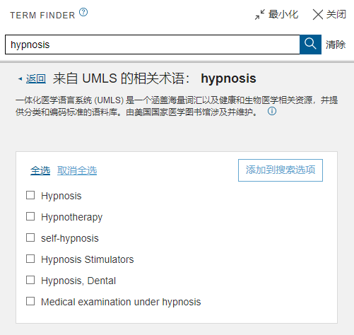
Term Finder——来自UMLS的相关术语
Notes:
使用高级检索中的关键词检索对细化后的概念词进行检索，利用截词符进行单复数、衍生词等的检索，勾选“主题词自动匹配”选项，应用MEDLINE数据库中的MESH主题词表更加全面和准确的获取文献结果。

Slide 41
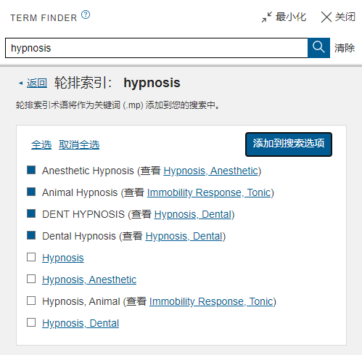
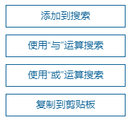
Term Finder——选好要检索的词汇，直接添加进行检索
可多选
可多次添加，构成一个复杂检索式
Notes:
使用高级检索中的关键词检索对细化后的概念词进行检索，利用截词符进行单复数、衍生词等的检索，勾选“主题词自动匹配”选项，应用MEDLINE数据库中的MESH主题词表更加全面和准确的获取文献结果。

Slide 42
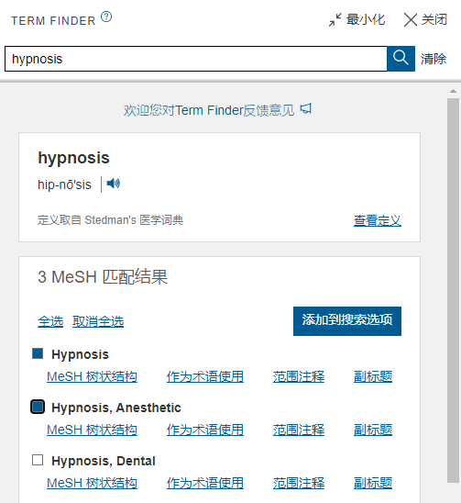
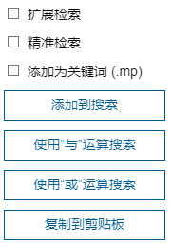
Term Finder——选择MeSH主题词检索
扩展检索：检索主题词和下属狭义主题词
精准检索：仅检索所勾选的主题词
Notes:
使用高级检索中的关键词检索对细化后的概念词进行检索，利用截词符进行单复数、衍生词等的检索，勾选“主题词自动匹配”选项，应用MEDLINE数据库中的MESH主题词表更加全面和准确的获取文献结果。

Slide 43
高级检索—主题词自动匹配
Heart failure*
要求输入单词或词组；
对输入检索词进行精确匹配，不进行同义词或单复数等相关词汇的自动匹配；
利用截词符：$或* 替代0-n个字符；#替代1个字符；?替代0或1个字符
Notes:
使用高级检索中的关键词检索对细化后的概念词进行检索，利用截词符进行单复数、衍生词等的检索，勾选“主题词自动匹配”选项，应用MEDLINE数据库中的MESH主题词表更加全面和准确的获取文献结果。

Slide 44
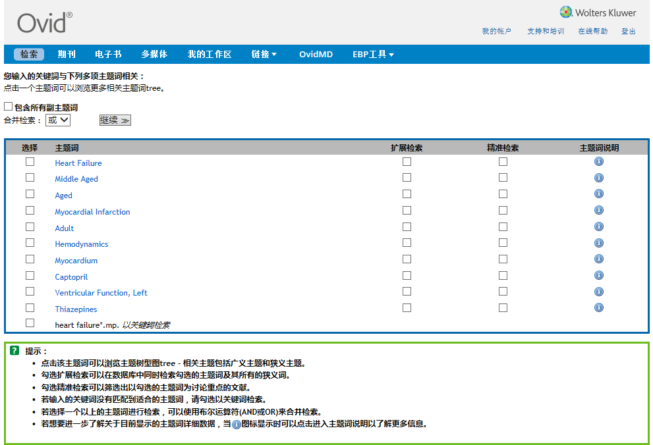
主题词组合检索
Notes:
勾选主题词前的选择框，选择一个或多个主题词，如果选择多个主题词，可以进行布尔组合检索。根据此次检索主题，我们只选择heart failure。您还可以选择是进行精准检索还是扩展检索。精准检索是按照已勾选的单个或多个主题词进行准确的匹配检索；扩展检索在检索已勾选主题词的同时，还将检索该主题词包含的所有狭义词。此次选择精准检索。点击继续，进入下一步。

Slide 45
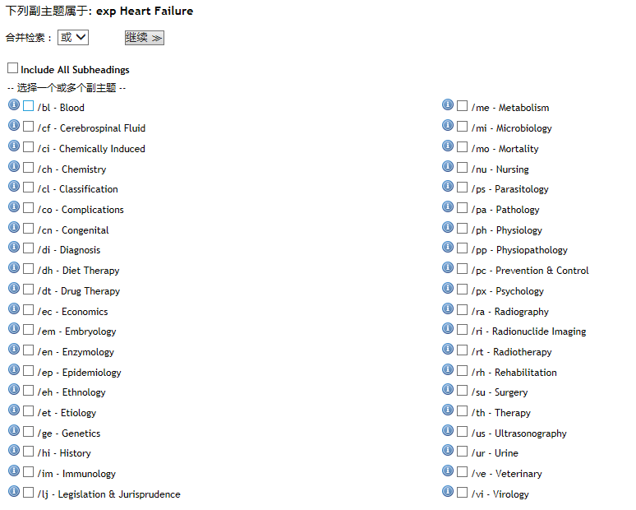
选择副主题词
Notes:
当您选择的是单个主题词时，系统会自动显示该主题词所对应的副主题信息。副主题是经过规范的主题词概念的某一特征方面，可以帮助您提升检索精度。您可选择一个或多个副主题，设置合并检索方式，然后点击“继续”按钮，完成检索。

Slide 46
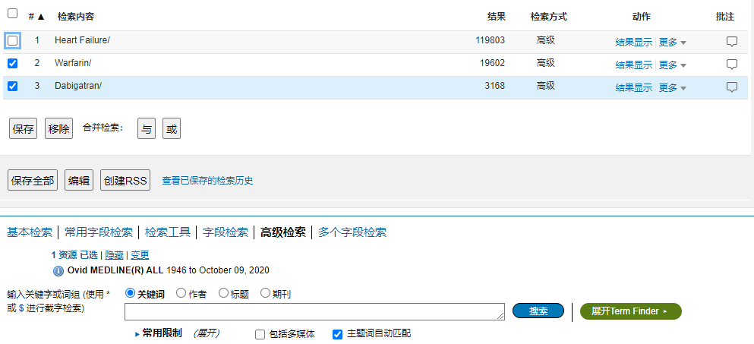
组合检索
2 OR 3
warfarin OR dabigatran
运用截词符等技巧，在高级检索构建复杂的检索式：
heart* OR cardiac OR cardiology OR cardiological OR cardiopathy
rice ADJ6 straw
Notes:
Warfarin华法令阻凝剂;dabigatran达比加群酯；两种抗凝药物在治疗房颤。新上市的预防药物能够起效的脑梗塞是由于心房纤颤（心律不齐）而引起的“心源性脑梗塞”。
心房纤颤是由于心房不收缩，轻微震动，导致心房内血液易凝固，形成血栓，然后流向脑血管，引起脑梗塞。心房纤颤引起脑梗塞的危险性是普通人的5倍之多。因此，推荐心房纤颤患者服用防止血液凝固的“抗凝固药”。

Slide 47
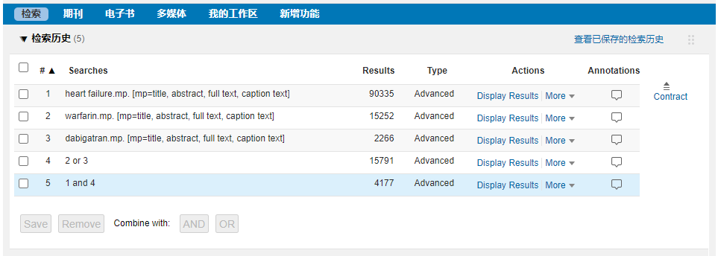
高级检索步骤化检索，更全面准确查找文献
检索主题：Warfarin treatment for heart failure in men
用概念词细化检索主题，例如:warfarin, heart failure, treatment, male,等
检索词是否可以应用主题词；
步骤化检索，如下图所示；

Slide 48
什么是主题词表
Cardiovascular
Disease
Disease Heart
Cardiac diseases
Disease Cardiac
…
点击添加文本
Heart Failure
点击添加文本
Heart disease
点击添加文本
Heart Arrest
相关词（Related terms）
NEUROCIRCULATORY ASTHENIA
点击添加文本
Heart Rupture
……

Slide 49
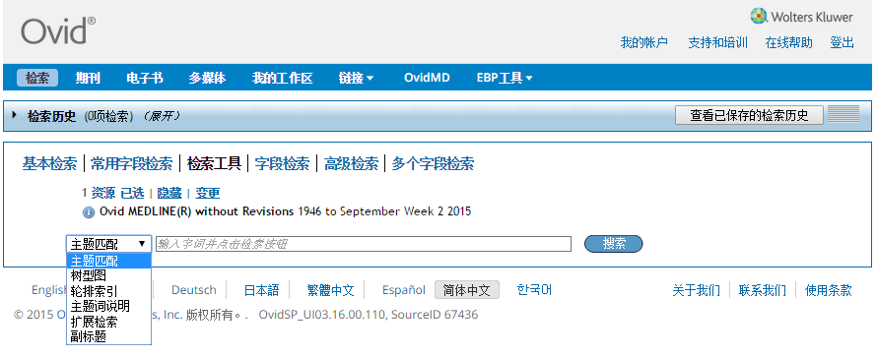
检索工具
检索工具主要针对主题词表（叙词表）进行检索；
只有包含主题词表（叙词表）的数据库可以使用；
提供6个检索选项。
Notes:
检索工具是专门针对主题词表、叙词表的检索工具，因此只有在包含主题词、叙词表的数据库中才可以使用。检索工具提供了6个检索选项，包括主题匹配、树型图、轮排索引、主题词说明、扩展检索、副标题。下

Slide 50
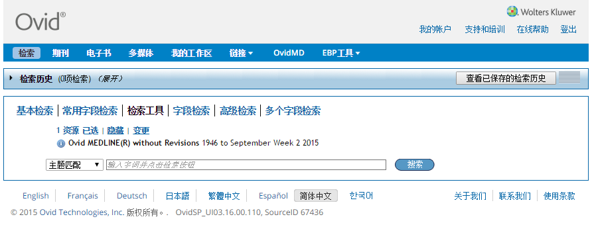
主题匹配
glaucoma
输入单词或词组，Ovid直接匹配对应的主题词；
可使用截词符；
不能输入句子或使用布尔运算符
Notes:
主题匹配是系统根据输入的英文单词或词组，自动匹配出对应的主题词，可以使用截词符，但不能输入句子或使用布尔运算符。

Slide 51
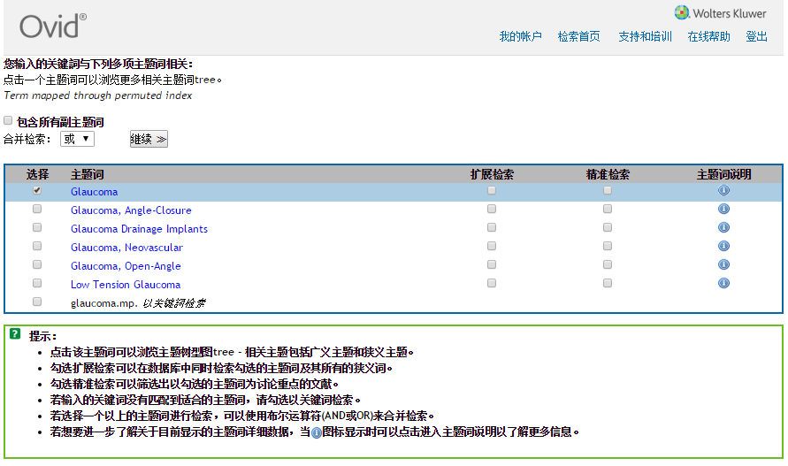
Ovid根据主题词表提供可能匹配的主题词
Notes:
系统匹配出先关的主题词后，您可以查看主题词说明信息、选择一个或多个主题词，进行扩展检索、精准检索，或者直接进行关键词检索。

Slide 52
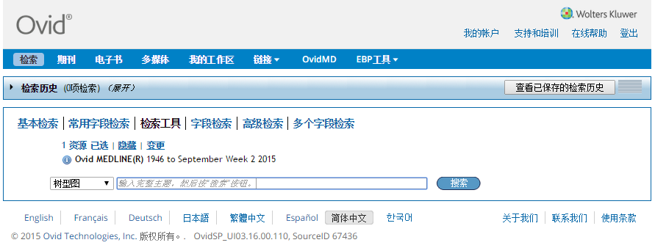
树型图
Encephalitis
输入单词或词组，Ovid直接匹配至主题词表中对应的主题词；
直接揭示该主题词在主题词表中所在的等级位置；
不能输入句子或使用布尔运算符
Notes:
主题树型图将根据您输入的单词和词组，直接定位其在主题词表中的等级位置。

Slide 53
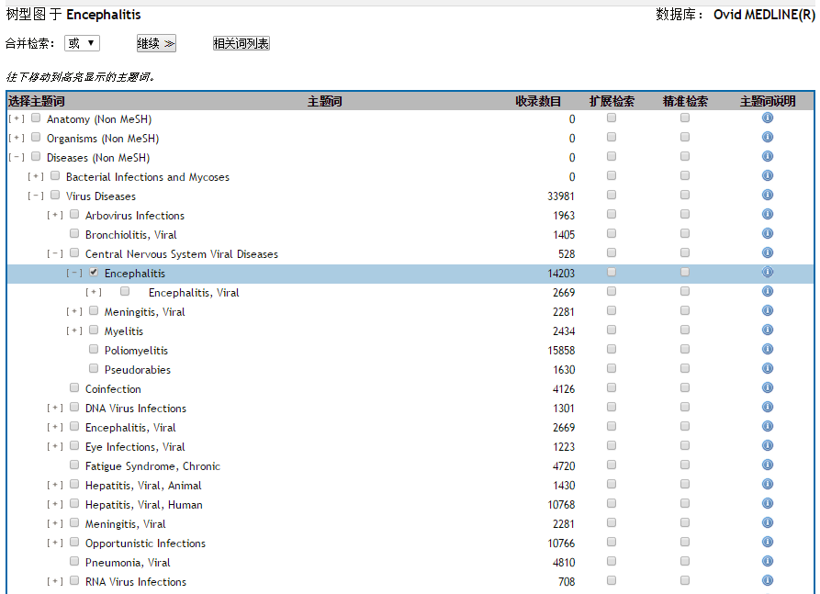
主题词表由经过规范化的主题词，根据各自概念涵盖范围大小，形成等级层次，有机的结合在一起。
Notes:
主题词表是由经过规范化的主题词，根据概念涵盖范围，以等级层次方式结合在一起的概念词表。通过它，您可以轻松了解检索词在学科体系中的位置，以及相关的其他领域。在树型图中您可以随意点击并跳转至其他主题词，查看说明信息，组合运算方式，进行精准或扩展检索。完成后，点击“继续”按键，系统开始检索。

Slide 54
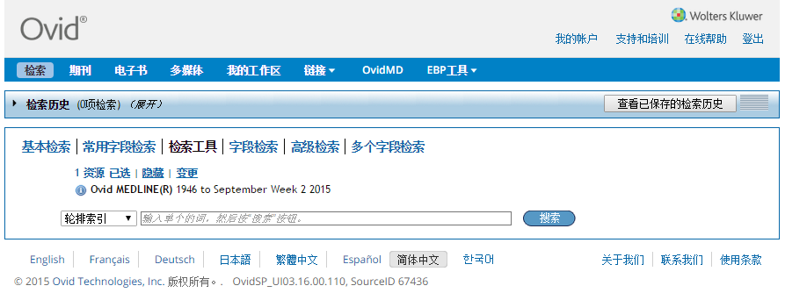
轮排索引
Heterologous
不进行主题词匹配；
仅检索主题词表中包含所输入检索词的主题词；
不能输入句子或使用布尔运算符。
Notes:
轮排索引不进行主题词匹配，主要查询包含所输入检索词的主题词。

Slide 55
Notes:
这就是轮排索引的检索结果，您可以选择一个或多个主题词，点击“继续”按键进行检索。

Slide 56
其他检索模式
常用字段检索通过少量信息找到某篇或某几篇特定文献。
字段检索浏览和检索任何数据字段，并可进行单独或组合检索。
多个字段检索提供便捷的多字段组合检索，建立复杂的检索策略。
Notes:
除基本检索和高级检索外，Ovid还提供其他检索模式。常用字段检索可以通过少量的信息查找定位某篇或某几篇文献；字段检索可以浏览和检索任何数据字段，并可进行单独或组合检索。多个字段检索提供便捷的多字段组合检索，可以建立复杂的检索策略。您可根据需要，选择使用。

Slide 57
限 制
&
筛 选

Slide 58
限制功能-与检索同时进行
warfarin treatment for heart failure in men
- 2013
例：warfarin treatment for heart failure in men of 2010-2013
根据检索实例，我们可通过Publication Year设置出版年份的区间
Notes:
在检索的同时，您还可以使用限制功能进一步对检索结果进行筛选。输入完检索词或在检索历史中选择已运行完的检索策略后，勾选合适的限制选项，进行检索。常用限制显示您使用最频繁的限制选项，更多限制显示数据库支持的所有限制选项，您可以使用“编辑常用限制”功能个性化设置自己的常用限制选项。根据检索实例，我们可以通过Publication year来进行出版年份的限制检索。

Slide 59
限制功能筛选全文文章

Slide 60
检索结果工具
Notes:
检索完成后，Ovid提供检索结果工具方便您进行各种操作。

Slide 61
检索结果工具-检索信息
检索信息显示每次检索的具体操作和内容、所使用的词汇和返回结果，以及排序依据;
用户个性化设置排序和显示选项
Notes:
检索信息显示每次检索的具体操作和内容、所使用的检索词和结果数量，并提供排序依据方便您对检索结果进行再次排序。此外您还可以使用手动设定显示选项，对检索结果进行个性化设置。

Slide 62
检索结果工具-筛选工具
筛选工具可以根据选项对检索结果进行多次快捷筛选；
全文期刊库提供相关度、年代、期刊、出版类型的选项；
高级检索后的结果没有相关度选项。
例：warfarin treatment for heart failure in men of 2010-2013
我们可通过“特定年代范围”设置出版年份的区间
2010
2013
Notes:
筛选工具可以根据选项对检索结果进行多次筛选，MEDLINE数据库提供相关度、年代、主题、作者、期刊等选项，高级检索后的结果没有相关度筛选项。对于这个检索实例，除了限制功能，您也可以通过年代筛选项中的特定年代范围进行2010至2013年的年份设置，从而对检索结果进行年代范围的筛选。

Slide 63
检索结果输出和全文获取

Slide 64
Ovid检索结果输出
Notes:
检索完成后，您可以从Ovid平台输出检索结果。首先勾选您需要的检索结果，可以全选或设定输出范围、也可以单独勾选不同的结果。Ovid平台提供三种题录输出方式，一种是直接打印检索结果，一种是用电子邮件将题录结果发送至收件人的电子邮箱，可以同时输入多个电子邮箱，第三种是输出成文件或输出至其他文献系统，Ovid支持输出成Word、PDF、EXCEL等文件，支持输出到EndNote、RefWork等文献管理系统

Slide 65
Ovid提供多种全文链接
链接至非Ovid平台的全文页面
Ovid平台提供的HTML全文
获取PDF全文
Notes:
为方便您获取全文信息，Ovid设置多种链接，提供多种全文类型。您可以通过PDF按键获取PDF全文，通过Ovid Full Text获取Ovid平台上的HTML全文，通过Full Text跳转至非Ovid平台的全文页面。如果您确实无法通过Ovid平台获取全文，您可通过Document Delivery直接发送原文传递的申请。

Slide 66
Ovid Full Text提供详细全文和便捷功能-1
Notes:
Ovid Full Text是Ovid平台所提供的HTML格式全文，包含有丰富的文献链接、电子版图片、图表等多媒体信息。Ovid平台还专门设置了文献工具，提供一系列针对全文的便捷操作；并且提供全文大纲列表，您可点击大纲中的各级标题，跳转到您想要阅读的部分

Slide 67
Ovid Full Text提供详细全文和便捷功能-2
Notes:
文章正文内容与纸质正式出版的文章内容完全相同，图像文件以缩略图形式嵌在正文中，点击缩略图，可以放大显示该图像文件。在放大显示窗口，您可以下载更加清晰的原版图像文件，电邮该图像文件的URL地址、将此图像文件输出成PPT文件，以及新增到我的课题。

Slide 68
Ovid Full Text提供详细全文和便捷功能-3
Notes:
全文的参考文献列表，提供了各参考文献所对应的全文、书目、原文传递等超链接。

Slide 69
Ovid Full Text输出图片、图表至幻灯片
Notes:
Ovid Full Text还有一个非常有用的功能，就是可以将全文中所包含的图片、图表等图像文件直接输出成PPT幻灯片文件。您可以在全文中的多个位置看到这个功能键，如文献工具中、放大显示的图像文件中、以及全文最后的影像图库中。

Slide 70
感谢您
本幻灯片内容包含挑选的图像文件。
版权声明
本网站提供的服务中对于由Ovid或其授权者提供包括但不限于文字、照片、图像和其他档案等数据保留所有权利。除上述指定授权使用范围之外，不得复制、修改、散布或以任何其他方式使用本网站提供的内容。同时不得以镜像方式保存任何来自于本网站以及其他服务器的内容。任何未经授权使用本网站内容者皆可能违反了著作权、商标、隐私、宣传、通讯之相关法令及法规。

Slide 71
Fig. 1
Cost effectiveness of preventive screening programmes for type 2 diabetes mellitus in Germany.
Schaufler TM; Wolff M
Applied Health Economics & Health Policy. 8(3):191-202, 2010.
DOI??? 10.2165/11532880-000000000-00000
Fig. 1 Basic outline of the microsimulation model. MI = myocardial infarction.
Copyright 2010 Adis Data Information BV.
2

Slide 72
其他链接
查看该篇文章的完整书目数据
Notes:
除了全文链接，Ovid平台还提供了其他一些非常有用的链接，如：使用完成数据查看文章的完整题录信息，使用查询相似文献查询与该篇文章类似的文献，使用查询引用文献查找引用了该篇文章的文献。

Slide 73
其他链接
查找与该篇文章相似的文章
查找引用了该篇文章的文献
Notes:
除了全文链接，Ovid平台还提供了其他一些非常有用的链接，如：使用完成数据查看文章的完整题录信息，使用查询相似文献查询与该篇文章类似的文献，使用查询引用文献查找引用了该篇文章的文献。

Slide 74
其他链接
不同格式标准的引文
Notes:
除了全文链接，Ovid平台还提供了其他一些非常有用的链接，如：使用完成数据查看文章的完整题录信息，使用查询相似文献查询与该篇文章类似的文献，使用查询引用文献查找引用了该篇文章的文献。

Slide 75
其他链接
Google自动翻译英文摘要
Notes:
除了全文链接，Ovid平台还提供了其他一些非常有用的链接，如：使用完成数据查看文章的完整题录信息，使用查询相似文献查询与该篇文章类似的文献，使用查询引用文献查找引用了该篇文章的文献。

Slide 76
期刊浏览
Notes:
您还可以通过页面功能栏中的期刊浏览期刊信息。

Slide 77
期刊浏览—显示页面
Notes:
在期刊浏览页面，您可以个性化设置浏览格式、每页显示期刊的数量；期刊名称下方的黄色小书标表示该期刊提供预印本信息；在登录您Ovid平台个人账号后，您可以通过RSS、电邮、我的最爱、批注标识勾选您最感兴趣的期刊，并订阅期刊目录服务。

Slide 78
单刊浏览
Notes:
点击期刊名称，进入单刊浏览页面。您可以通过检索框在单期或所有卷期内进行检索，也可以在左侧的卷期列表中选择一期浏览当期的所有文章列表。

Slide 79
Ovid平台上的多媒体资源

Slide 80
丰富的多媒体资源
Ovid平台提供丰富的多媒体资源，包含视频、音频、图片、图表、动画等；并将其与期刊、图书的书目和全文信息全面集成，进行一体化检索和浏览。
Notes:
Ovid平台除了拥有海量的文本信息，还提供大量的多媒体资源，包含视频、音频、图片、图表、动画等。这些多媒体资源和相关期刊、图书的书目和全文信息全面集成，可以进行便捷的一体化检索和浏览。

Slide 81
多媒体检索
Heart disease
基本检索和高级检索都可进行多媒体检索；
自然语言检索、包含相关词汇、主题词自动匹配、截词符、布尔运算符等都可以应用于多媒体检索；
勾选“包含多媒体”选项
Notes:
Ovid平台中的多媒体检索和文本信息的检索无缝集成在一起，基本检索和高级检索，以及相应的检索技巧，如自然语言检索、主题词匹配、截词符等都可以同时运用于多媒体检索，与文本检索没有任何不同。进行多媒体检索时，在输入检索词后，只需勾选“包含多媒体”选项，就可以进行检索。

Slide 82
文本和多媒体检索结果一体化显示
点击多媒体结果，查看对应的多媒体资源。
Notes:
文本结果和多媒体检索结果集成显示，您可以点击红框标识的任一一处链接，查看多媒体检索结果。

Slide 83
多媒体筛选工具
Ovid设置专门的筛选工具对多媒体结果进行进一步的精炼，如出版类型、持续时间、媒体类型。
Notes:
在筛选工具中，除了文本信息常用的筛选选项，系统针对多媒体资源的特点，专门设置了多媒体筛选项来进行多媒体检索结果的精炼，例如出版类型、持续时间、媒体类型。

Slide 84
多媒体结果页面
Notes:
在多媒体检索结果中，点击“下载”按键可以直接下载您需要的多媒体资源，点击Ovid Full Text可以查看这个多媒体资源所隶属的全文文章；也可以随时点击“文本结果”，切换回去查看文献检索结果

Slide 85
视频播放
Notes:
选定并点击视频或音频后，会弹出视频播放器，点击播放按钮开始播放视频，并可调整成全屏显示。播放窗口显示视频的基本信息，主要包括文章标题、作者、时长、所属文章、视频简介、语种等。还提供工具方便您进行各种操作，主要有下载、将该视频链接网址通过电邮发送，添加至我的课题。同时，播放窗口还显示与此视频相关的类似视频和类似图像，您可随时跳转至其他您感兴趣的多媒体资源。

Slide 86
多媒体浏览
通过功能栏上的“多媒体”按键可以浏览所有的多媒体资源
Notes:
通过功能栏上的多媒体按键，您可以浏览所有的多媒体资源，并且提供了多种浏览方式。

Slide 87
应用实例
检索Skin Grafts（植皮手术），观看头部的植皮手术
在神经外科（Neurosurgery）中检索Waterjet Dissection（水射流切割），获取3个系列视频，学习脑内操作的每一步
观察一个发育10周的quadruplet（四胞胎）超声波图
查看由于导管敷料引起的contact dermatitis（接触性皮炎）图片

Slide 88
个性化功能 ——我的工作区

Slide 89
登录个人账号，激活我的工作区
登录Ovid平台后，点击“我的账号”，登录您的个人账号，激活我的工作区
Notes:
请在登录Ovid平台后，点击我的账号，进入个人账户登录页面，输入个人账号和密码，成功登录后，系统显示个人账号名称，激活我的工作区功能。

Slide 90
创建新的个人账号
登录Ovid平台后，您可以免费创建并使用自己的个人账号。
Notes:
登录Ovid平台后，您可以免费创建并使用自己的个人账号，我们不收取任何额外的费用。请在我的账户页面，点击“创建新的个人账户”，输入要求的信息后，点击创建，即可获得您的个人账户。标注红星的表示必填选项。

Slide 91
我的工作区主要功能
Notes:
我的工作住区主要提供4项功能，分别是我的课题、我的检索与定题通告、期刊目录订阅服务和工具栏。下面我会逐一进行演示。

Slide 92
我的课题
可以在线添加、标识、管理Ovid平台提供的多种类型资源。
包括：
Ovid Results （Ovid检索結果）
Saved Searches （储存的检索历史）
Journal Articles – PDF or HTML （期刊文章全文– PDF or HTML ）
Images （图像）
Video（视频）
Audio（音频）
Text Snippets （文本剪贴）
User-created Citations （客戶自己生成的题录）
Book Chapter （电子书章节）
Journal Issue List result （期刊目录結果）
Auto-Alert results （储存定题通告）
Uploaded files （上传文件）
Notes:
用户可以利用我的课题功能自主在线添加、标识、管理Ovid平台提供的多种类型资源，主要包括检索结果、检索历史、HTML或者PDF全文、各种多媒体资源、剪贴的文本、期刊清单、电子书章节、题录信息、上传的文件、自动定题通告等。

Slide 93
我的课题功能嵌入整个Ovid平台
Notes:
我的课题功能现已全面嵌入Ovid平台，您可以在期刊库、全文文章、电子书章节、检索结果、视频、图像等多处看到此功能。点击后，弹出添加页面，您可以加入现有课题，也可以直接创新的课题。

Slide 94
我的课题的管理
您不经常使用，但又暂时不想删除的课题可以放在封存课题中；删除的课题直接放入回收筒，您可以手动清空，或30天后系统自动彻底删除。
如果您的机器安装了Java，您可以用鼠标拖动课题项目放置在不同目录。
Notes:
当您将资源添加入我的课题后，就可以在管理区域进行管理操作。在管理课题中，您可以创建新的课题、文件夹、题录，甚至直接上传文件。封存课题保存您不经常使用，但又暂时不想删除的课题；删除的课题直接放入回收筒，您可以手动清空，或30天后系统自动彻底删除。如果您的机器安装了Java，您可以用鼠标拖动课题项目放置在不同目录

Slide 95
我的检索与定题通告
让您不用登录Ovid平台，不用检索，就可以随时跟踪获得最新研究进展。
Notes:
我的检索与定题通告让您不用登录Ovid平台，不用检索，就可以随时跟踪获得最新研究进展。您可以在检索历史列表中选择您需要的检索策略，然后使用保存功能，将其保存设置成定题通告

Slide 96
自动定题通告设置1
Notes:
输入保存名称，设置保存方式，暂时保存还是永久保存，是否保存为定题通告，这是必填选项；备注是可选项。设置通告发送频率，Ovid平台提供了多个选择。请注意，在多数据库检索的情况下，建议选择按确定的时间频率发送，如周更新，这样系统会将各个数据库中得到的结果整合后发送；如果选择按数据库更新时发送，系统会分别在各个数据库更新时发送检索结果。设定移除重复数据选项适合多数据库检索的情况。您还可以选择是否包括开放获取结果。Ovid提供了三种发送的方式，电邮、RSS和我的课题，可以只选择一种，也可以选择多种。电邮发送，请设置收件人地址、内容发送模式以及输出的格式；还有是否输出检索策略、外部链接解析、检索结果输出格式、数据字段以及排序设置。全部完成后，点击保存。

Slide 97
编辑修改定题通告
Notes:
对于已保存完毕的定题通告，您可随时在我的检索与定题通告中进行编辑修改删除等操作。

Slide 98
Email收到的定题通告-实例
Notes:
这是一个通过Email发送的定题通告结果实例。根据设置不同，内容和格式会有不同。
最前显示执行本次定题通告一共查找到了多少笔最新记录。
然后是指向这次检索结果的链接
后面依次是每篇题录信息以及全文链接

Slide 99
我的期刊目录订阅服务
Notes:
可以使您无需登录数据库，实时接收期刊最新题录信息，随时跟踪权威期刊的最新动态。在我的工作区，进入我的期刊目录订阅服务选项，输入接收人的电邮地址，进入期刊列表，挑选并添加您想要订阅的期刊，点击Update确认订阅。除此自外，您也可以在期刊浏览页面，通过每种期刊附带的的选项，红框标识的选项订阅期刊题录信息。

Slide 100
剪贴摘录直接保存文本信息至我的课题
Notes:
在Ovid Full Text中，鼠标拖动选取部分文字片段后，可以使用剪贴摘录直接将这些文字信息保存到我的课题，帮助您摘取记录重要的文字片段，而不用标注整篇文章或章节。

Slide 101
批注
您可以在Ovid平台直接在线添加自己的评述信息。
Notes:
批注允许您在Ovid平台上直接在线对感兴趣的内容添加自己的评述信息。目前，您在期刊、多媒体、图书浏览页面、检索结果页面、Ovid Full Text页面等都可以发现批注功能键。有需要时，点击功能键,系统弹出批注窗口，输入信息，保存即可。

Slide 102
如需要更多详细内容
发送邮件： support@ovid.com
访问Ovid帮助资源中心：
英文版：http://resourcenter.ovid.com
中文版：http://demo.ovid.com/training/cn/
微信服务公众号：
威科Ovid资源服务中心
Notes:
如您需要更多详细内容，可以给我们发送电子邮件，或者访问Ovid帮助资源中心，查看其他帮助信息或教程演示。感谢您对我们的支持！

Slide 103
问题?
非常感谢!
李宁
Ovid培训经理
Ning.li@wolterskluwer.com
support@ovid.com
Notes:
http://survey.clicktools.com/app/survey/go.jsp?iv=3f7rk44jms4sy&q1=a073w00001Uu5Ay&q7=Nanjing%20University%20of%20Traditional%20Chinese%20Med&q2=&q3=2021-05-19&q14=001d000000GhQFi&q4=&q5=%20&language=zh

